Slide 1
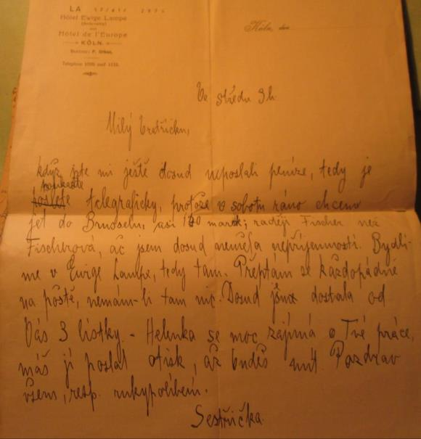
Anna Fischerová, „žena akademicky vzdělaná“
Michal Topor (michal.topor@ipsl.cz)
pracovní prostor – https://dl1.cuni.cz/course/view.php?id=5939

Slide 2
Fischerová, Anna: Antika anglických romantiků. Několik poznámek. Hradec Králové, vl. n. 1911 (moodle; úvod – Marie Marešová)
* Walter Pater: Dojmy a myšlenky Maria Epikurejce. Román, přel. Anna Fischerová, doslov napsal Miloš Marten. Praha, Kamilla Neumannová 1911 (rec. Čas 25, 1911, č. 12. 11., s. 4–5)
Fischerová, Anna: Nora Hopperová. Ženský obzor 11, 1912, č. 8, srpen, s. 227–230 (moodle; bude doplněno v pondělí; úvod – Elizabeth Wagebaertová)
Fischerová, Anna: Annette z Droste-Hüllshoff. Skizza. Ženský obzor 12, 1913, č. 6/7, [červenec], s. 187–189 (moodle)
Fischerová, Anna: K účasti žen v pohanských kultech. Ženský obzor 13, 1914, č. 7, [červenec], s. 194–205 (moodle; úvod – Kateřina Zajíčková)
+
dopisy Otokaru Fischerovi
20. 11. – Sabina Ali – Otokarovi_02_s. 13–18
nedat. – Kristýna Dvořáčková – Otokarovi_02_s. 19–21
27. 10. 1910 – Gabriela Chomyková – Otokarovi_02_s. 22–23
19. 10. 1910 – Babeta Jílková – Otokarovi_02_s. 24–25
5. 10. – Denisa Kochová – Otokarovi_02_s. 26–28
19. 11. 1910 – Michaela Kvasnicová – Otokarovi_02_s. 29–30
27. 4. – Mt – Otokarovi_02_s. 31

